Slide 1



동화와 놀이로 배우는
영유아 언어발달 도구
SSAFY 8기 광주1반 프로젝트 소개

Slide 2

목차 INDEX
01
02
03
04
05
기획 배경
솔루션
기대효과
팀 소개
Q & A

Slide 3
01 기획 배경
01 기획 배경

Slide 4
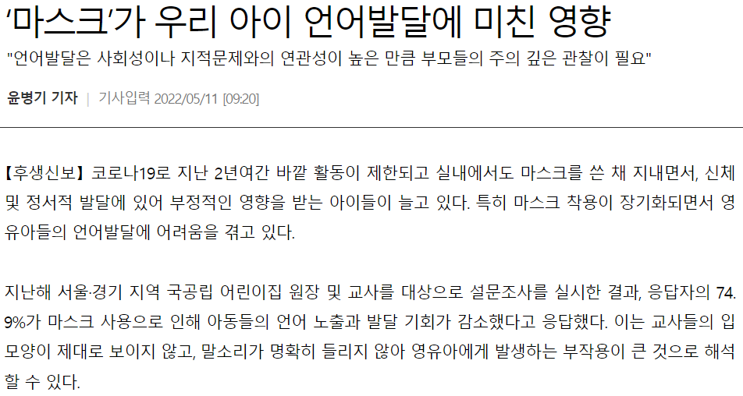
01 기획 배경

Slide 5


01 기획 배경
입모양을 통해 말하기와 듣기를 학습
→ 마스크로 인해 입모양이 보이지 않고, 소리가 명확하지 않음

Slide 6



01 기획 배경
어떻게 더 재밌게 배우게 할 수 있을까?
+
놀이 Activity
동화 Fairy Tale

Slide 7

02 솔루션
02 솔루션

Slide 8

02 솔루션 – 프로젝트 개요
동화와 놀이로 배우는
영유아 언어발달 도구
동화상자

Slide 9
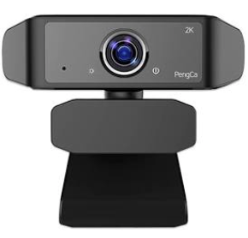

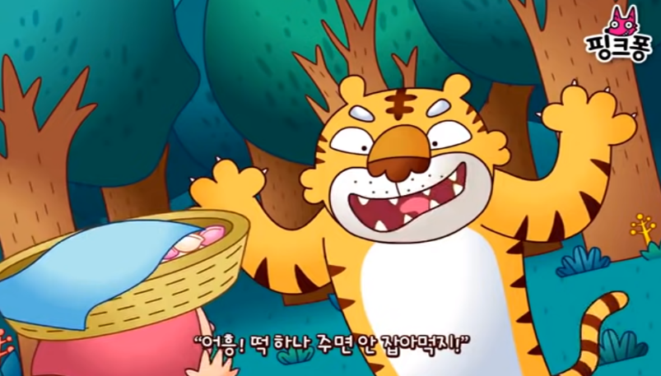

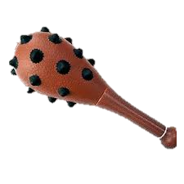
02 솔루션 – 프로젝트 개요
▼ 나레이터가 지시하는
내용을 수행하면
다음 장면으로
넘어갈 수 있습니다.
호랑이가
나타났어요!
‘호랑이’ 라고
말해볼까요?
▼ 동화가 나오는 모니터
호랑이 !
떡 하나 주면 안 잡아먹지!
▶ 카메라와, 센서가 탑재된 방망이로 동작을 인식합니다.

Slide 10
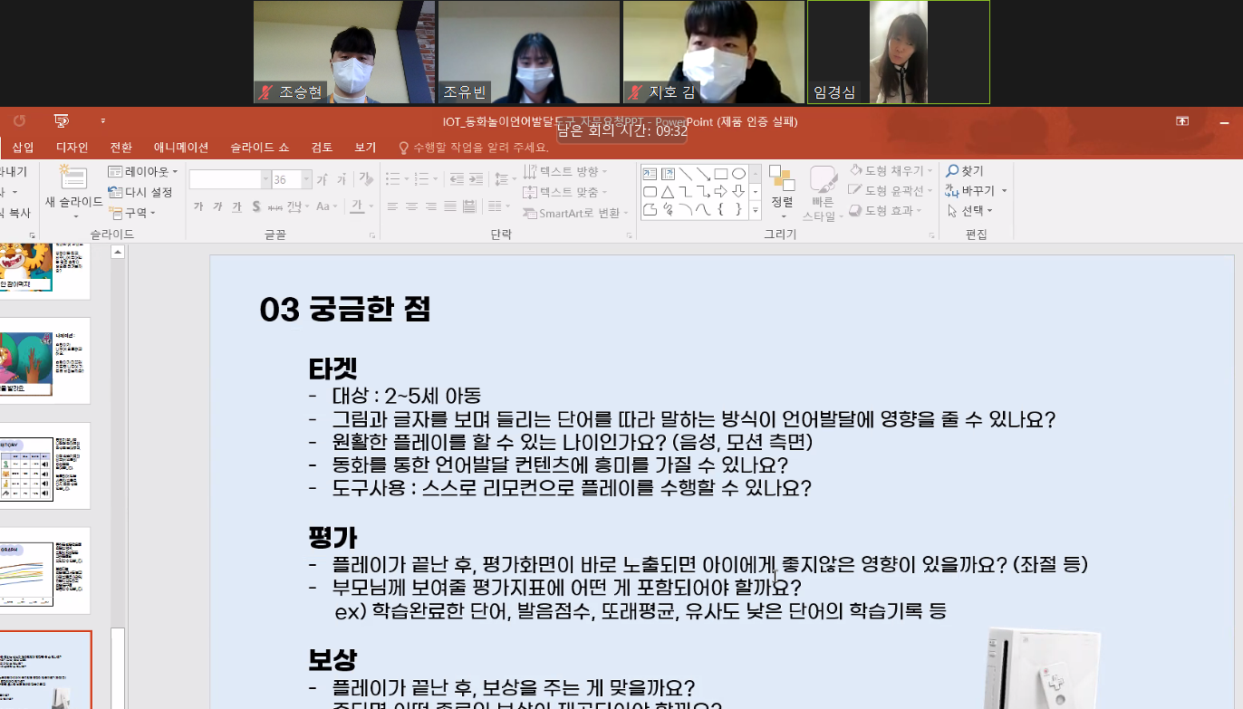
02 솔루션 – 유아교육과 임경심 교수님 인터뷰
Q. 그림과 글자를 보며
단어를 따라말하는 방식이
언어발달에 긍정적인 영향을 줄까요?
A. 언어발달의 두가지 종류인 듣기와 말하기
학습이 이뤄져 많은 도움이 될 것 같아요.
만 2~3세 수준에 적합할 것 같네요.
Q. 스스로 도구를 사용하여
동화를 플레이 할 수 있을까요?
A. 도구를 통해 혼자 원활히
플레이할 수 있는 나이는 4 ~ 5세 입니다.
나이에 맞게 난이도를 낮추는게 좋습니다.
Q. 아이에게 평가화면이 노출되어도
괜찮을까요?
A. 점수보다는 척도(별점)를 이용해
표현하는게 좋아요.
척도 범위가 낮은 것이 적합합니다.

Slide 11
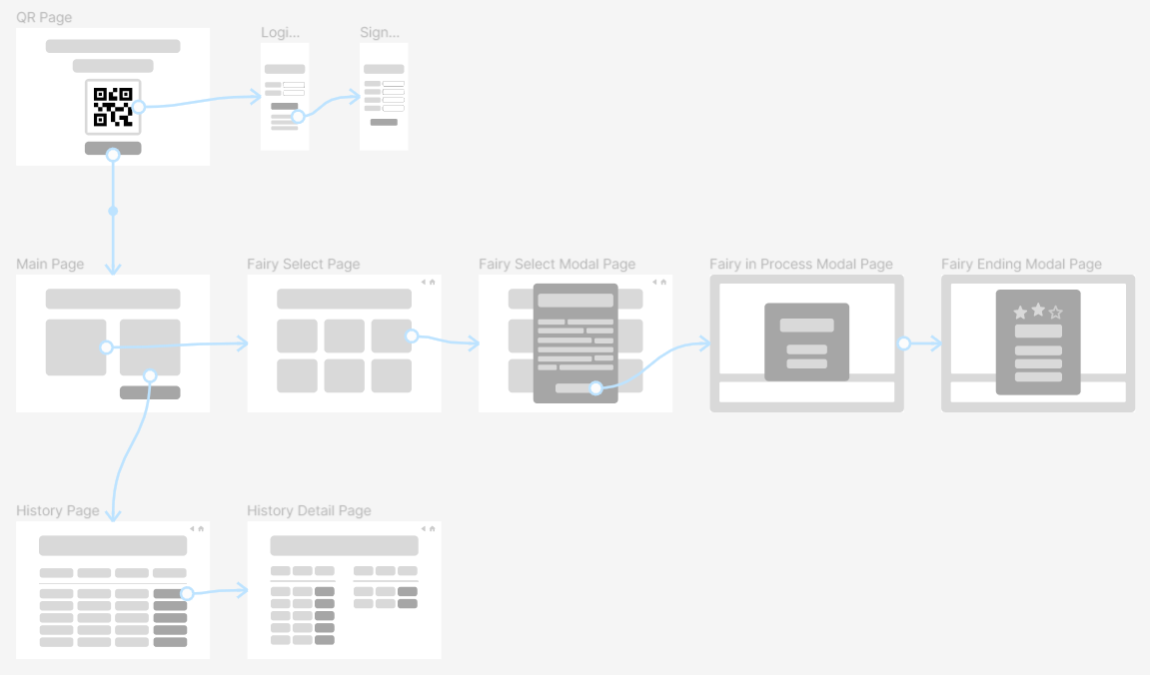

02 솔루션 - 시나리오
떡 하나 주면
안잡아먹지!
떡 하나 주면 안 잡아먹지!

Slide 12
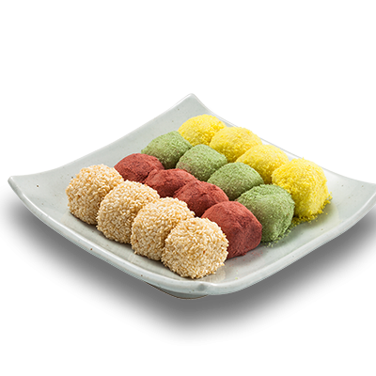


02 솔루션 - 시나리오
떡
방망이를
입에 대고
말해봅시다.
‘떡’ 해볼까요?
떡 하나 주면 안 잡아먹지!

Slide 13
02 솔루션 - 시나리오
떡
떡 하나 주면 안 잡아먹지!
듣고있어요

Slide 14

02 솔루션 - 시나리오
떡
떡 하나 주면 안 잡아먹지!
듣고있어요
떡!

Slide 15
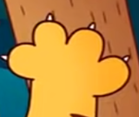

02 솔루션 - 시나리오
호랑이에게
떡을 줘야해요.
방망이를 잡고,
바구니의 떡을
호랑이한테 줘볼까요?
떡 하나 주면 안 잡아먹지!

Slide 16

02 솔루션 - 시나리오
떡 하나 주면 안 잡아먹지!
떡

Slide 17
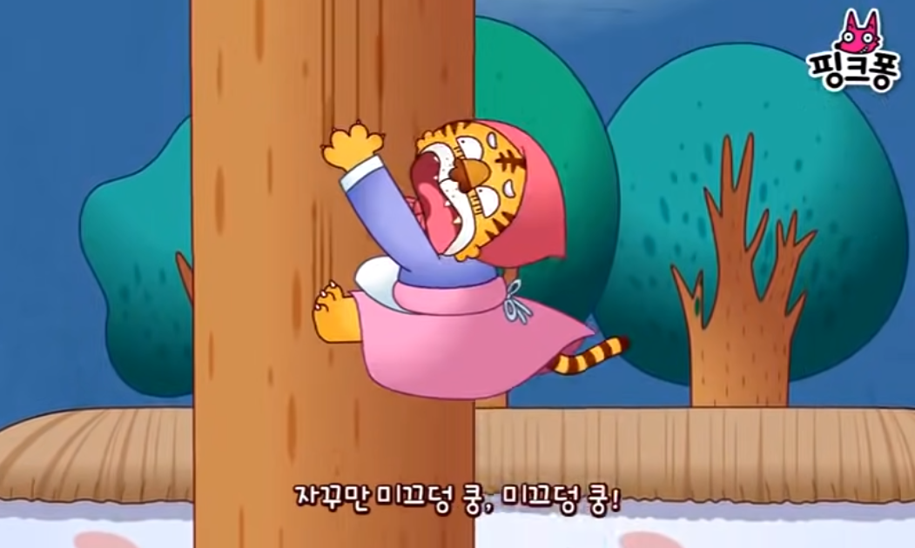
02 솔루션 - 시나리오
그래, 참기름이구나!

Slide 18
02 솔루션 - 시나리오
호랑이가
나무에 오르려고 해요.
호랑이가 미끄러지도록 나무에
참기름을 발라주세요.
그래, 참기름이구나!

Slide 19
02 솔루션 - 시나리오
그래, 참기름이구나!

Slide 20
02 솔루션 - 와이어프레임
0. FULL VIEW

Slide 21
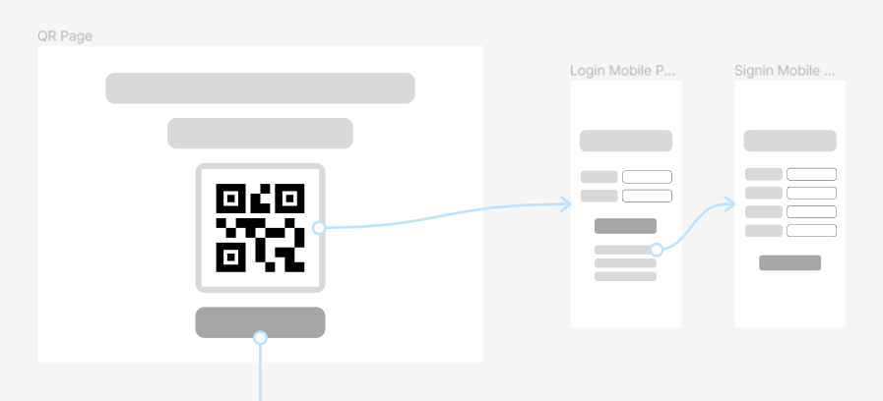
02 솔루션 - 와이어프레임
1. 로그인 / 회원가입 페이지
QR 페이지
로그인페이지
회원가입페이지

Slide 22
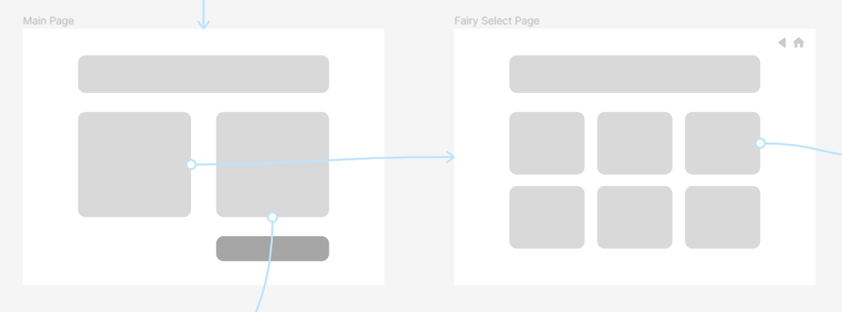
02 솔루션 - 와이어프레임
2. 메인 / 동화 선택 페이지
메인페이지
동화 선택 페이지
동화
선택
학습
기록

Slide 23
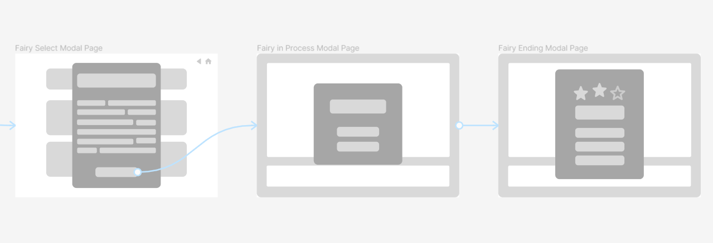
02 솔루션 - 와이어프레임
3. 동화 선택 디테일 팝업 / 동화 진행 페이지
동화 선택 디테일 팝업
동화 진행중 일시정지 팝업
동화 진행중 결과창 팝업

Slide 24
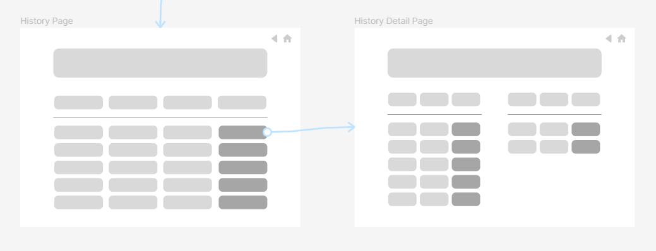
02 솔루션 - 와이어프레임
4. 학습 기록 페이지 / 학습 기록 디테일 페이지
학습 기록 페이지
학습 기록 디테일 페이지

Slide 25

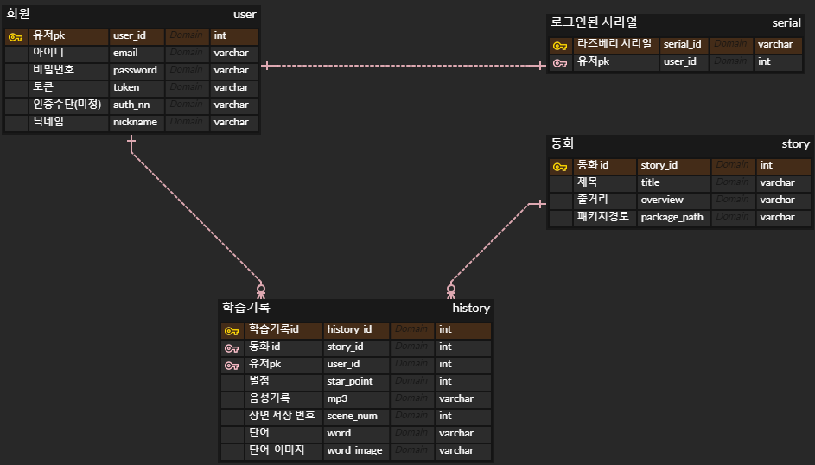
02 솔루션 - ERD

Slide 26
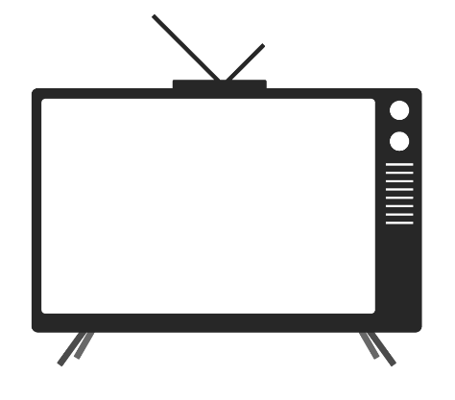





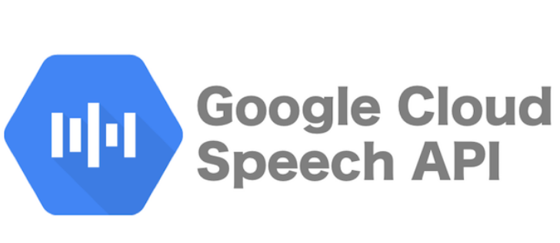
02 솔루션 – 시스템 아키텍쳐
TV
Camera
Micro HDMI
USB
Coral Accelerator
영상 데이터
EC2
라즈베리파이
USB
관리자 페이지
로그인 페이지
동화
전개
좌표 데이터
Botton
Mic
IMU
아두이노
AAC 파일
Bluetooth
녹음
REST API
REST
API
MariaDB
REST 서버
리소스 파일
API
Google STT
텍스트 데이터

Slide 27
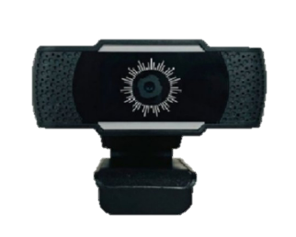
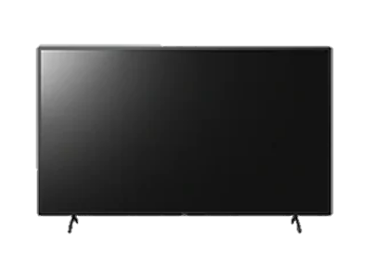
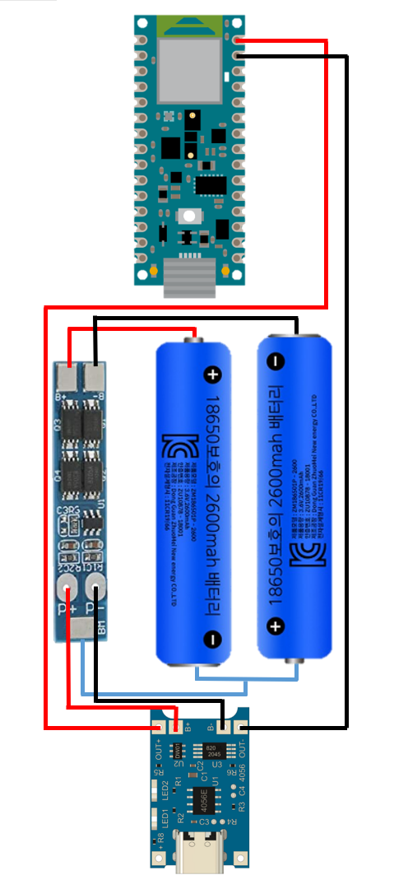
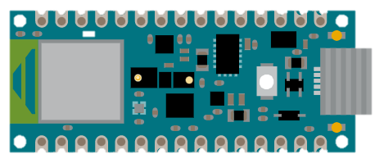
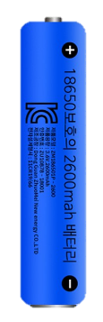
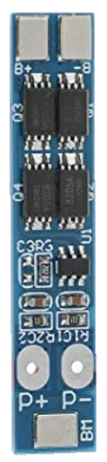
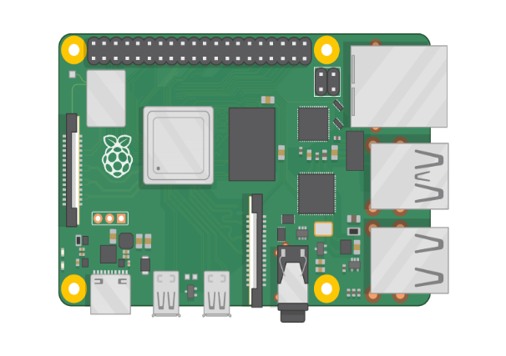


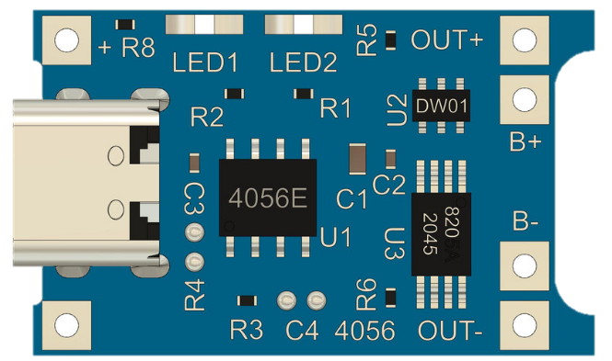
02 솔루션 – 하드웨어 구성
카메라
도깨비 방망이
회로도
TV
AI 가속기
라즈베리파이
이더넷

Slide 28

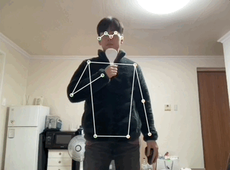
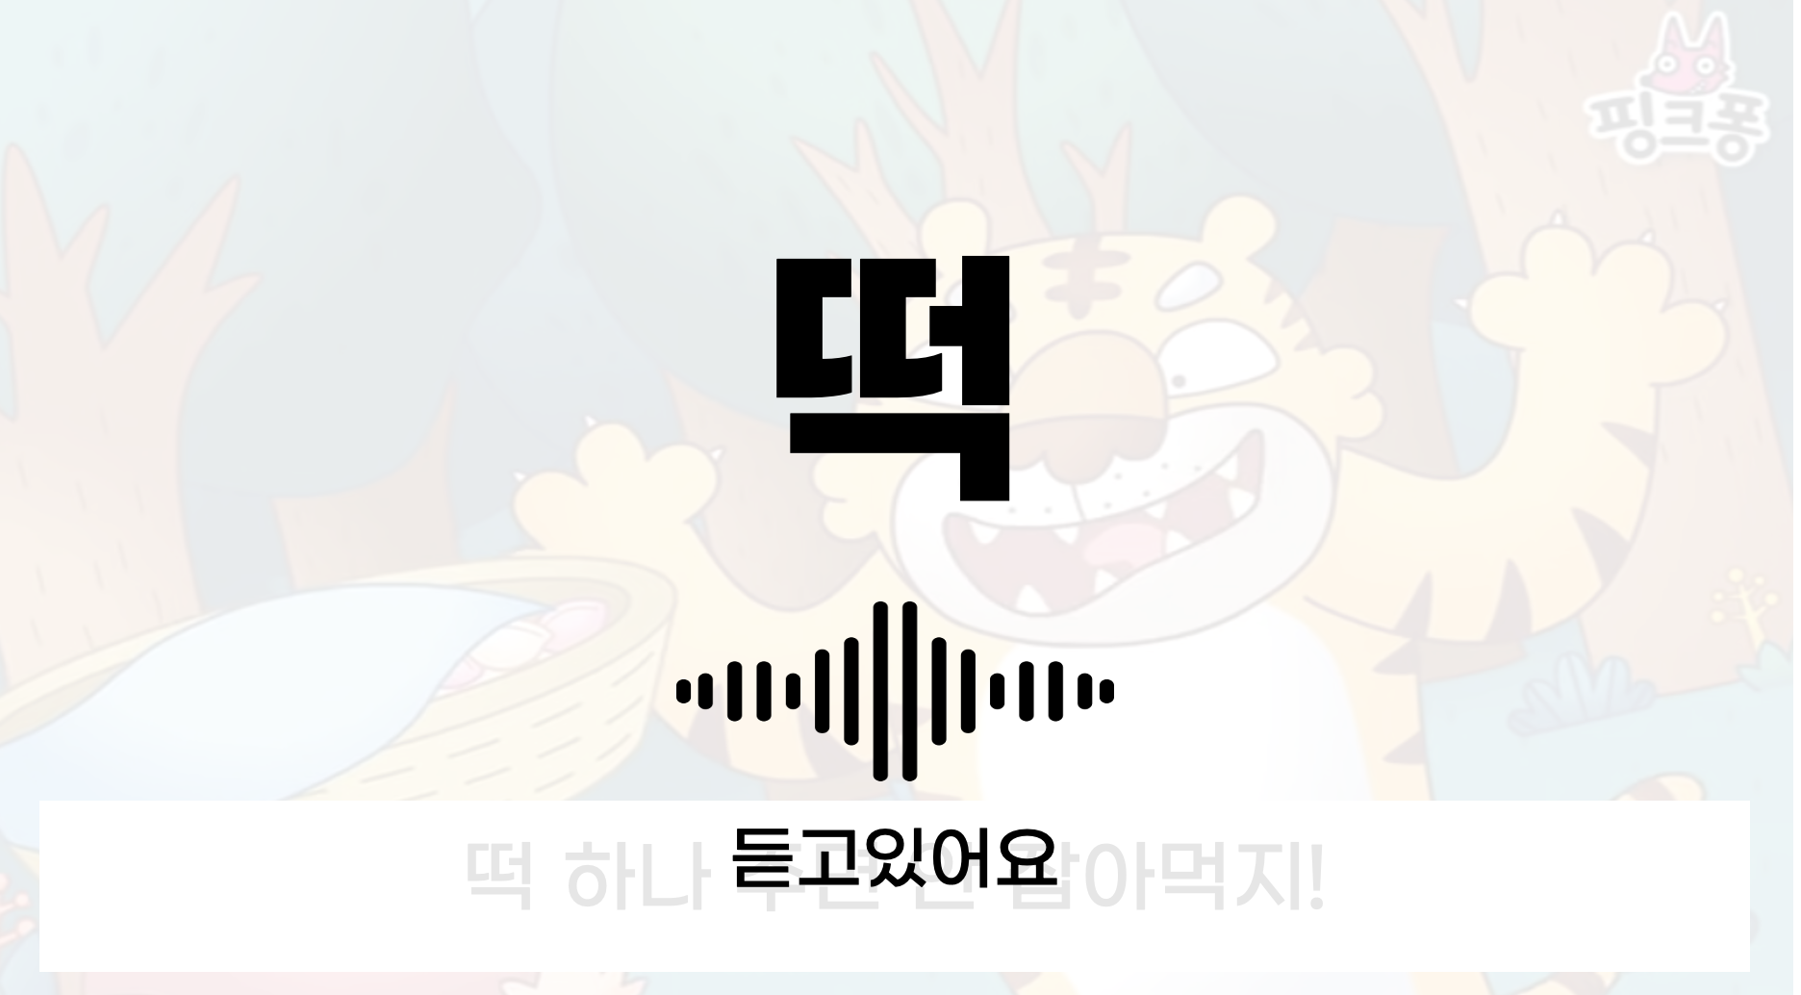

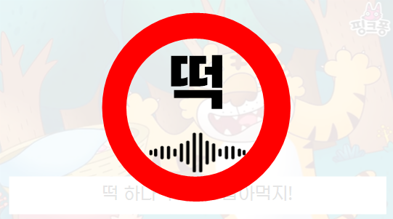
02 솔루션 – 핵심기능
오른손
행동미션
MoveNet
Mic
5s 녹음
Google STT
아두이노
단어미션

Slide 29
03 기대효과
03 기대효과

Slide 30
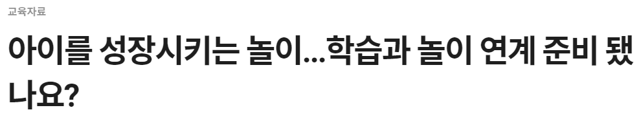
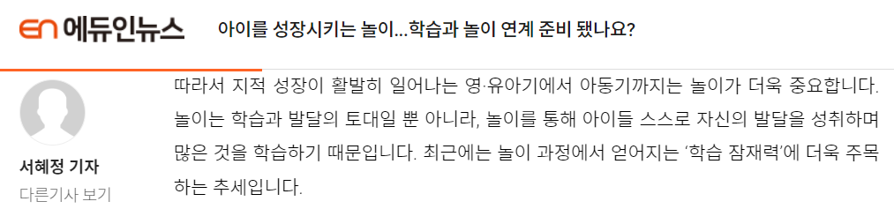
03 기대효과 – 언어와 놀이의 시너지 효과

Slide 31
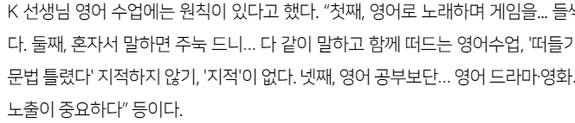
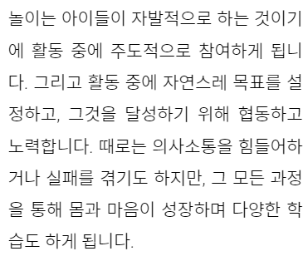
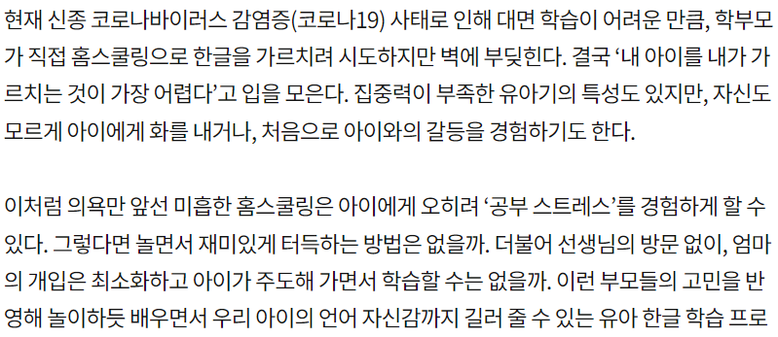
03 기대효과 – 언어와 놀이의 시너지 효과

Slide 32
04 팀 소개
04 팀 소개

Slide 33
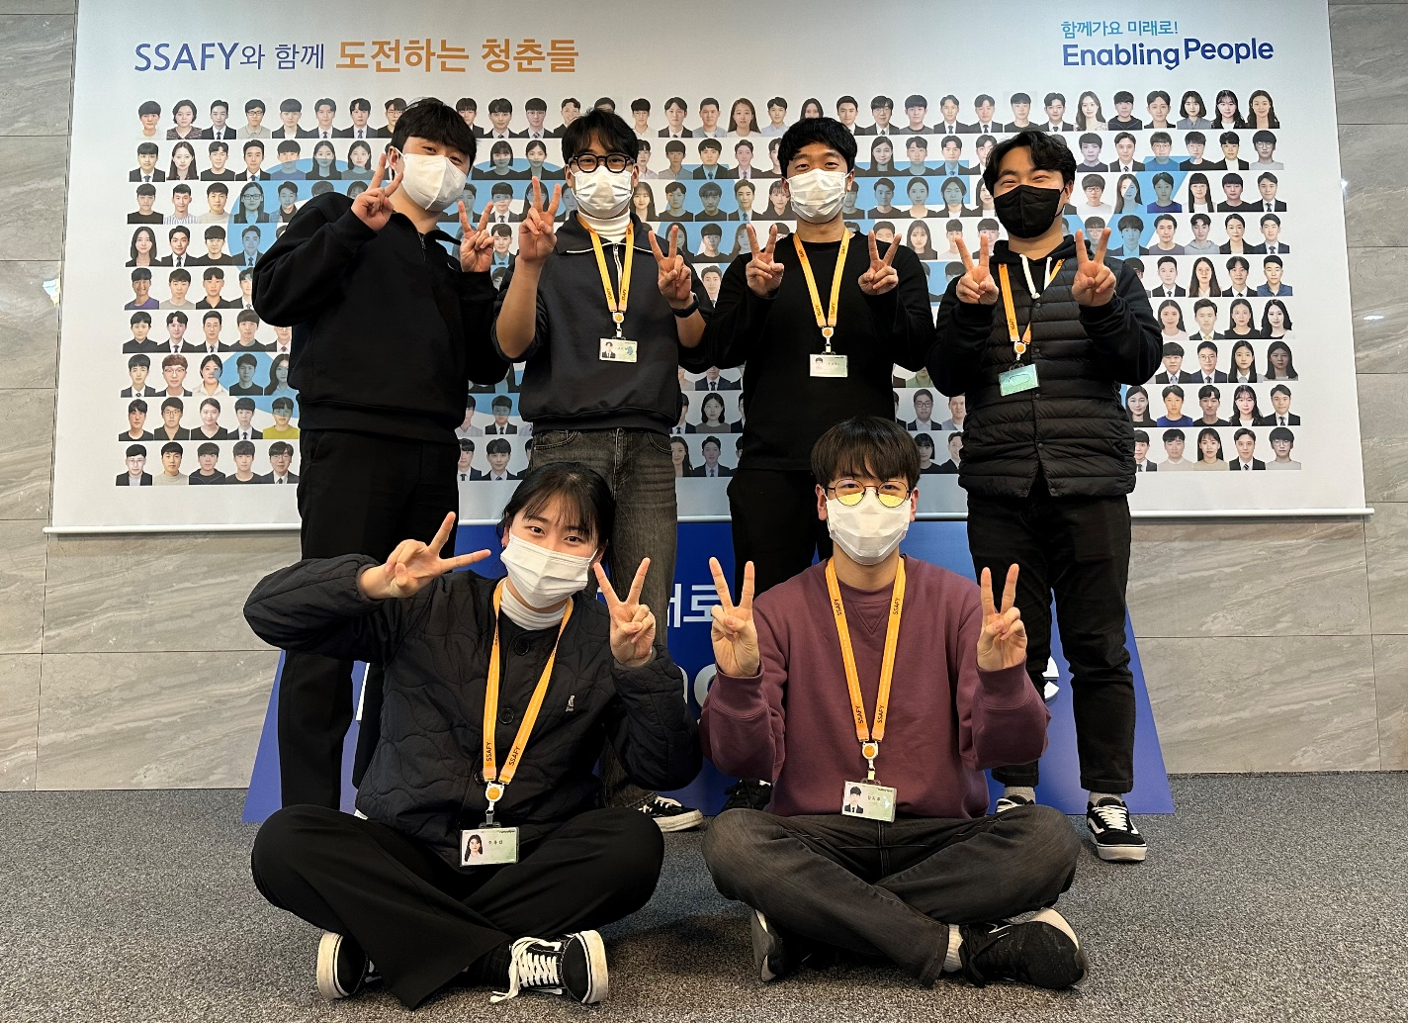
04 팀 소개 – It’s Our Time
조승현
백엔드
고현영
IoT
유승규
프론트
박상현
백엔드
IoT / 팀장
프론트엔드
김지호
조유빈

Slide 34
04 팀 소개 – It’s Our Time : Backend
조승현
Gitlab 관리자
백엔드 서버 설계 및 구축

Slide 35
04 팀 소개 – It’s Our Time : Backend
박상현
Project Manager
개발 인프라 구축 담당

Slide 36



04 팀 소개 – It’s Our Time : Backend
백엔드
백엔드

Slide 37
04 팀 소개 – It’s Our Time : Frontend
유승규
아이디어 뱅크
리액트 애니메이션 담당

Slide 38
04 팀 소개 – It’s Our Time : Frontend
조유빈
Design 담당
리액트 동화 제작 담당

Slide 39



04 팀 소개 – It’s Our Time : Frontend
프론트엔드
프론트엔드

Slide 40
04 팀 소개 – It’s Our Time : IoT
카메라 마스터
김지호
AI 인터페이스 담당

Slide 41
04 팀 소개 – It’s Our Time : IoT
고현영
에어마우스 제작
아두이노 담당

Slide 42


04 팀 소개 – It’s Our Time : IoT
IoT
IoT

Slide 43
05 Q&A
05 Q&A

Slide 44
05 Q&A
Q & A

Slide 45

05 Q&A
감사합니다!

Slide 47
Pose Estimate
- 1 명만 인식가능
- 여러명이 있을 때 특정 인물만 추정불가
MoveNet 한계점
- 적당한 거리유지를 위한 가이드 기능 필요
- 사용자의 얼굴을 전이학습하여 특정 인물 추정
해결방안

